Slide 1
Системы отслеживания ошибок (bug tracking system)

Slide 2
Система отслеживания ошибок
(англ. bug tracking system) — прикладная программа, разработанная с целью помочь разработчикам программного обеспечения (программистам, тестировщикам и др.) учитывать и контролировать ошибки и неполадки, найденные в программах, пожелания пользователей, а также следить за процессом устранения этих ошибок и выполнения или невыполнения пожеланий.

Slide 3
системы отслеживания ошибок
Свободно распространяемые:
Redmine
Bugzilla
Mantis
Trac
ПЛАТНЫЕ решения:
Atlassian JIRA
YouTrack

Slide 4
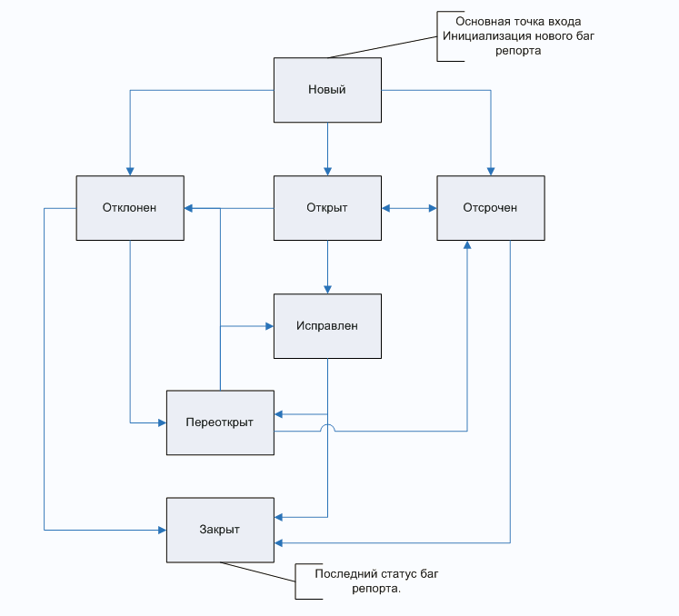
Жизненный цикл дефекта

Slide 5
информация об ошибке:
кто сообщил о проблеме;
дата и время, когда была обнаружена проблема;
серьёзность проблемы;
описание неправильного поведения программы;
кто занимается устранением проблемы;
состояние ошибки.

Slide 6
Возможности системы:
Система может предоставлять администратору возможность настроить, какие пользователи могут просматривать и редактировать ошибки в зависимости от их состояния, переводить их в другое состояние или удалять.
В корпоративной среде, система отслеживания ошибок может использоваться для получения отчётов показывающих продуктивность программистов при исправлении ошибок.

Slide 7
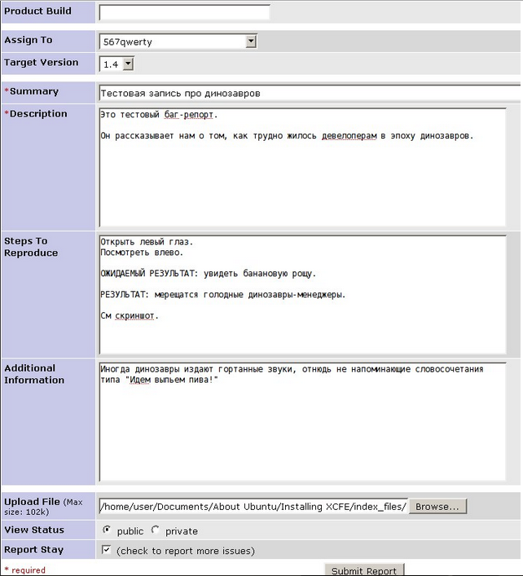

Slide 8
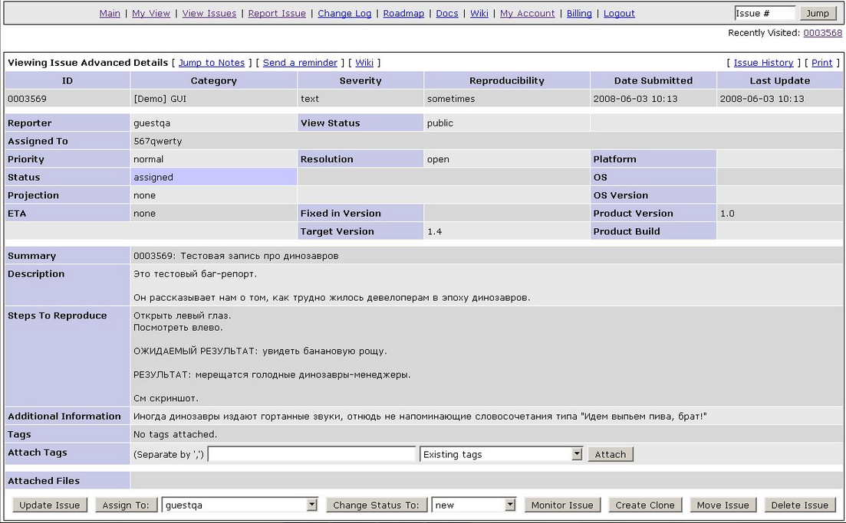

Slide 9
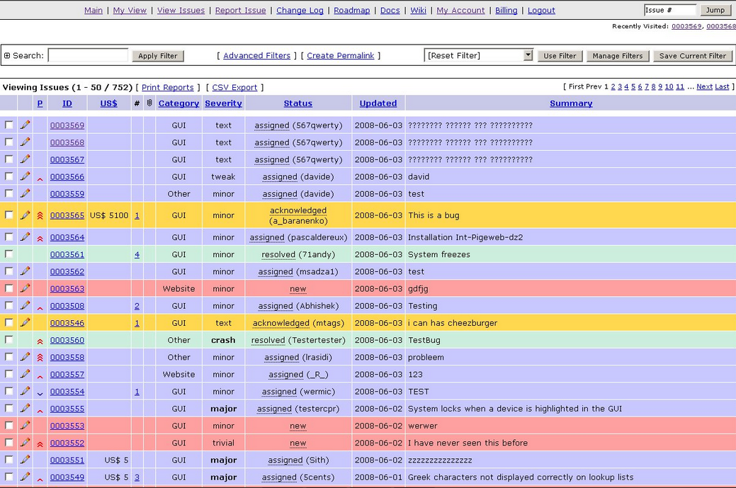

Slide 10
Что дает использование BTS:
увеличивает производительность программистов
систематизирует и автоматизирует борьбу с ошибками
поможет вам наиболее полно контролировать процесс разработки ПО

